Slide 1
Instrução Normativa – IN 023/19 “Acesso para Atendimento nas Unidades de Atenção Primária à Saúde”
Gerência de Atenção Primária à Saúde
Diretoria de Assistência à Saúde
Subsecretaria de Atenção à Saúde
Secretaria Municipal de Saúde
Secretaria Municipal de Planejamento, Orçamento e Gestão

Slide 2
1) Contextualização
Desenvolvimento da ação em parceria com Secretaria Municipal de Planejamento, Orçamento e Gestão (SMPOG);
A Instrução Normativa é uma entrega prevista no Planejamento Estratégico da SMSA;
Inicialmente pactuada no “Projeto de Reestruturação do acesso às unidades de Atenção Primária à Saúde” em 2018, cujo projeto foi incorporado ao “Projeto de Implementação da estratégia de Gestão do Cuidado no Território” – Temática Acesso.

Slide 3
1) Contextualização
Contou com a participação das gerências e coordenações do Nível Central e representantes dos Diretores Regionais
2019: Implantação do sistema de filas em 03 unidades piloto
A partir de 2020: Ampliação do sistema de filas para demais unidades com o SIGRAH

Slide 5
2) Premissas Norteadoras
Estabelecimento de diretrizes e procedimentos
Humanização do atendimento
Padronização do funcionamento dos serviços
Atendimento das exigências legais

Slide 6
3) Resultados Esperados
Acesso Garantido aos serviços de Saúde
Acompanha-mento do percurso do usuário
Garantia do Atendimento prioritário
Fluxo organizado e padronizado
Satisfação do usuário

Slide 7
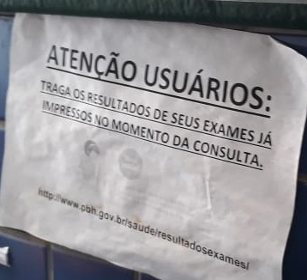
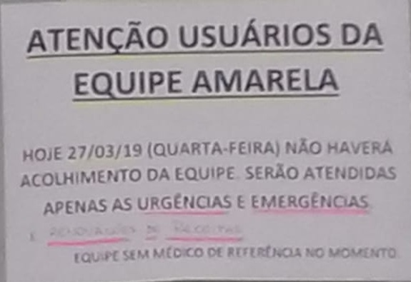
Exemplos de restrição de acesso:
Acesso Garantido aos serviços de Saúde
Acompanha-mento do percurso do usuário
Garantia do Atendimento prioritário
Fluxo organizado e padronizado
Satisfação do usuário

Slide 8
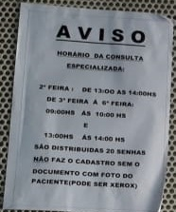
Exemplos de restrição de acesso:
Atendimento Odontológico: Segunda e Quarta às 09h / Terça e quinta às 11h

Slide 9
A IN está incorporando as diretrizes e recomendações já vigentes no município.

Slide 11
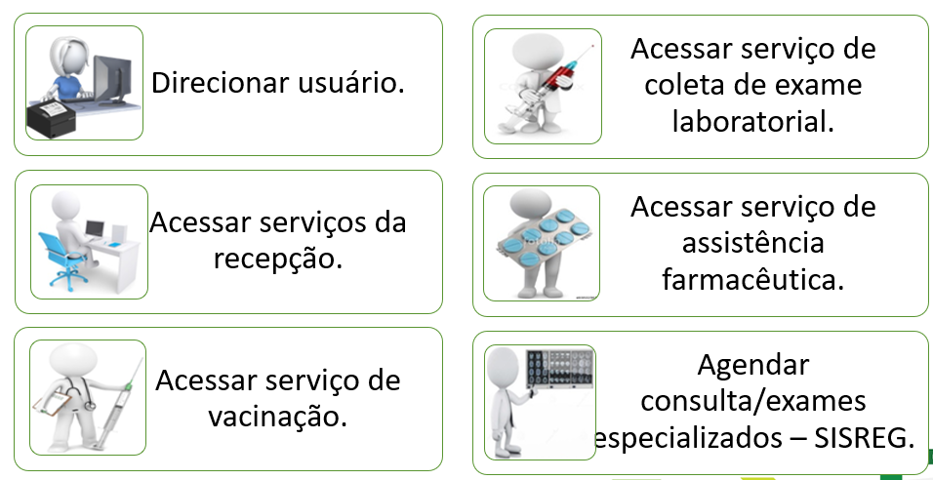
4) Subprocessos da Instrução Normativa

Slide 12
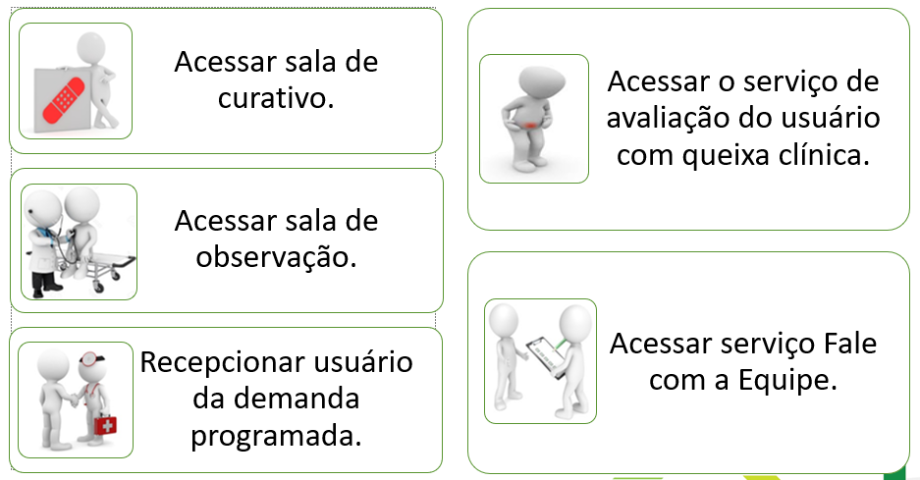
4) Subprocessos da Instrução Normativa

Slide 13
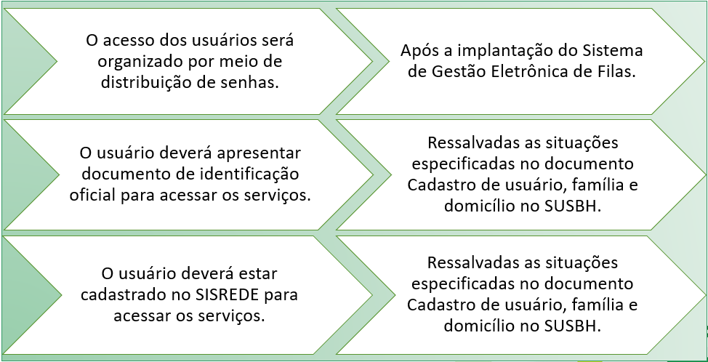
5) Diretrizes e Normas do acesso para atendimento nos Centros de Saúde
1.
2019: Implantação do Piloto em 03 unidades
A partir de 2020: Ampliação para demais unidades com o SIGRAH,
2.
3.

Slide 14
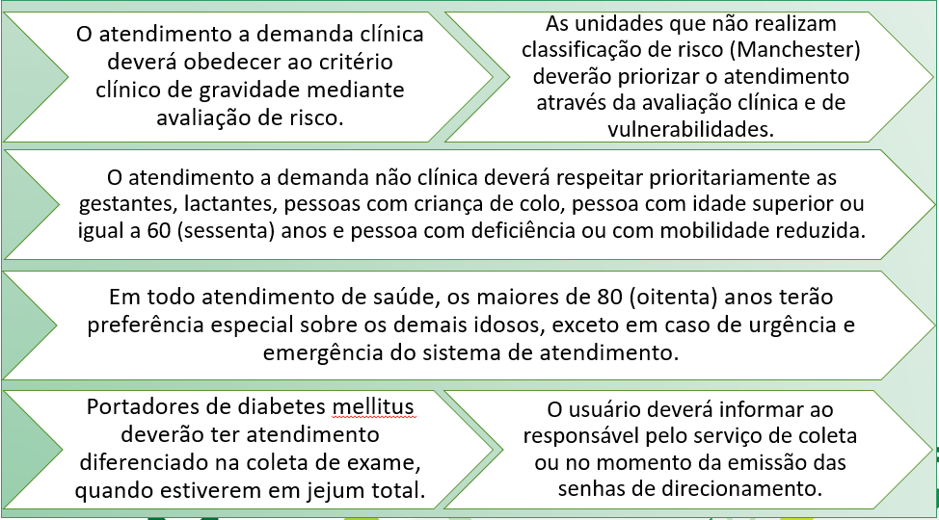
5) Diretrizes e Normas do acesso para atendimento nos Centros de Saúde
4.
5.
6.
7.

Slide 15
6) Tópicos Importantes
6.1) Da Unidade de Saúde:
Garantir a ambiência, atenção acolhedora e humana em todos os atendimentos
Os setores devem estar sinalizados e identificados
Ter quadro de avisos em local visível
Sinalização Externa

Slide 16
6) Tópicos Importantes
6.2) Dos Serviços Ofertados
6.2.1) Pré-recepção
A pré-recepção deverá prestar atendimento durante todo o horário de funcionamento do Centro de Saúde.
Realizada por profissional da área da saúde
Escuta inicial, identificando a necessidade do usuário; verificará a situação cadastral do usuário e emitirá a senha respectiva ao serviço demandado
Projeto piloto do sistema de senhas em 3 unidades e posteriormente para 100% das unidades
Nada impede que a unidade já possa organizar este serviço. Já temos experiências exitosas em algumas regionais com GCT implantado

Slide 17
6) Tópicos Importantes
6.2) Dos Serviços Ofertados
6.2.2) Serviço de coleta de exame laboratorial
As unidades que optarem por agendamento deverão garantir a realização da coleta no prazo máximo de 5 dias úteis.

Slide 18
6) Tópicos Importantes
6.2.3) Atendimento da demanda programada
Atendimentos agendáveis diretamente na recepção:
Trocas de curativos de usuários com lesões crônicas; atendimento de idoso acima de 80 anos; egressos hospitalares; consulta odontológica; exame citopatológico do colo uterino; participação em atividades coletivas; pré-natal e puerpério.

Slide 19
6) Tópicos Importantes
6.2.4) Serviço de Assistência Farmacêutica
O usuário residente em Belo Horizonte que apresentar receita válida de outro município ou estado de medicamentos de uso crônico ou agudo deverá ter a receita atendida (inclusive de controle especial).
O usuário não residente em Belo Horizonte deverá ter a receita atendida somente nos casos de medicamento de uso agudo em que as prescrições forem da rede SUS-BH.

Slide 20
6) Tópicos Importantes
6.2.5) Serviço de Agendamento de Consulta / Exame Especializado
Após o cadastro da guia de referência no sistema, a guia original deverá ser entregue ao usuário.
As solicitações externas à unidade para acesso às primeiras consultas/exames especializados (convênios, sindicatos, particulares) deverão ser avaliadas pela equipe de Saúde da Família de referência do usuário ou pela equipe de apoio.

Slide 21
6) Tópicos Importantes
6.2.6) Serviço de Avaliação do Usuário com Queixa Clínica
A avaliação dos usuários com queixa clínica deverá ocorrer durante todo o horário de funcionamento do Centro de Saúde, preferencialmente pelo enfermeiro.
O atendimento do usuário com queixa clínica deverá ser realizado preferencialmente pela própria equipe de Saúde da Família.
Está em fase de aprovação o novo protocolo de classificação de risco da APS e realização de treinamento em 2019 segundo semestre

Slide 22
6) Tópicos Importantes
6.2.7) Serviço Fale com a Equipe
Será voltado para o atendimento das necessidades assistenciais dos usuários em demanda espontânea sem queixa clínica.
O serviço deverá ser ofertado diariamente, durante o horário de funcionamento de cada equipe, com variação de períodos entre manhã e tarde.

Slide 23
6) Tópicos Importantes
6.2.8) Atribuições das DRES
Apoiar a execução do processo de acesso para atendimento nas unidades de Atenção Primária à Saúde
Propor melhorias para adequação do processo de acesso para atendimento nos Centros de Saúde.
Apoiar, monitorar e avaliar o processo de implantação das recomendações desta Instrução Normativa no contexto do processo de trabalho dos Centros de Saúde.

Slide 24
6) Tópicos Importantes
6.2.9) Atribuições dos Gerentes das Unidades de Atenção Primária à Saúde – Centros de Saúde.
Elaborar os Procedimentos Operacionais Padrão (POP) para organização do funcionamento dos serviços a partir dos documentos norteadores específicos da SMSA/PBH.
Elaborar as escalas dos profissionais responsáveis pelos serviços.
Acompanhar a execução das atividades nos serviços do Centro de Saúde.
Elaborar e monitorar periodicamente a organização das agendas realizadas pelas equipes.
Propor melhorias para adequação do processo de acesso para atendimento no Centro de Saúde.

Slide 25
7) Considerações finais:
A IN 023/2019, já foi disponibilizada na intranet da PBH. O caminho para acessa-la é: Sala do Servidor -> Intranet - Acesso Restrito -> Modernização -> Instruções Normativas e de Serviços> Saúde.
A IN será revisada periodicamente

Slide 26
Superar os desafios e avançar na qualificação da atenção e da gestão, garantia de acesso, qualidade no atendimento; requer forte decisão dos gestores do SUS, enquanto protagonistas do processo instituidor e organizador do sistema de saúde.
Contamos com cada um de vocês!

